Slide 1
项目整体技术讲解
本文档使用开源软件 OnlyOffice 制作
此演示文档在 GitHub 上开源：https://github.com/lie-flat/smart-car-deep-learning/tree/main/docs
山东大学（威海）数科班
智能小车 暑期科研实训项目
讲解人： 任鹏飞
2022.8.27

Slide 2
作业要求
在百度AI Studio上开设一个公开项目，训练一个基于飞桨的自动驾驶道路分割模型
在百度AI Studio上开设一个公开项目，训练一个基于飞桨的交通标志检测+识别模型
在小车上用Arduino或Micropython完成驱动开发，能实现小车控制板Wifi热点、小车拐弯、直线行走、倒车等动作，每个动作封装为一个函数。电脑连接小车控制板Wifi，通过上述动作函数及参数，实现键盘遥控小车行走
在本人笔记本电脑上，配置好飞桨环境，把上述训练好的模型部署起来，可以用Web API的方式，或Socket直接连接的方式，连接小车控制板。通过获取小车摄像头照片，传入电脑中，用第一和第二部训练好的模型，为小车自动沿着道路行走、识别交通标志【识别不同的标志的时候，控制板上发出不同的蜂鸣声】提供算法服务。
第一，第二部分的讲解已经随附在对应的 AI Studio Notebook 中，此处不再重复讲解

Slide 3
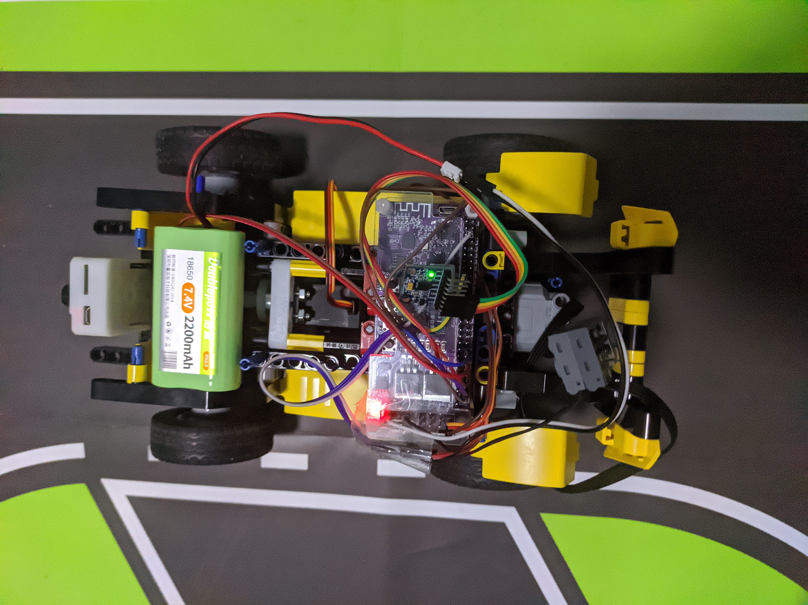
机械和电路结构
我们没有对小车拼装说明书上的底盘结构进行修改，只是修改了一下装饰性的上层积木.
我们拆去了上壳，这样更方便调试。另外，我们稍微变更了一下摄像头的位置。

Slide 4
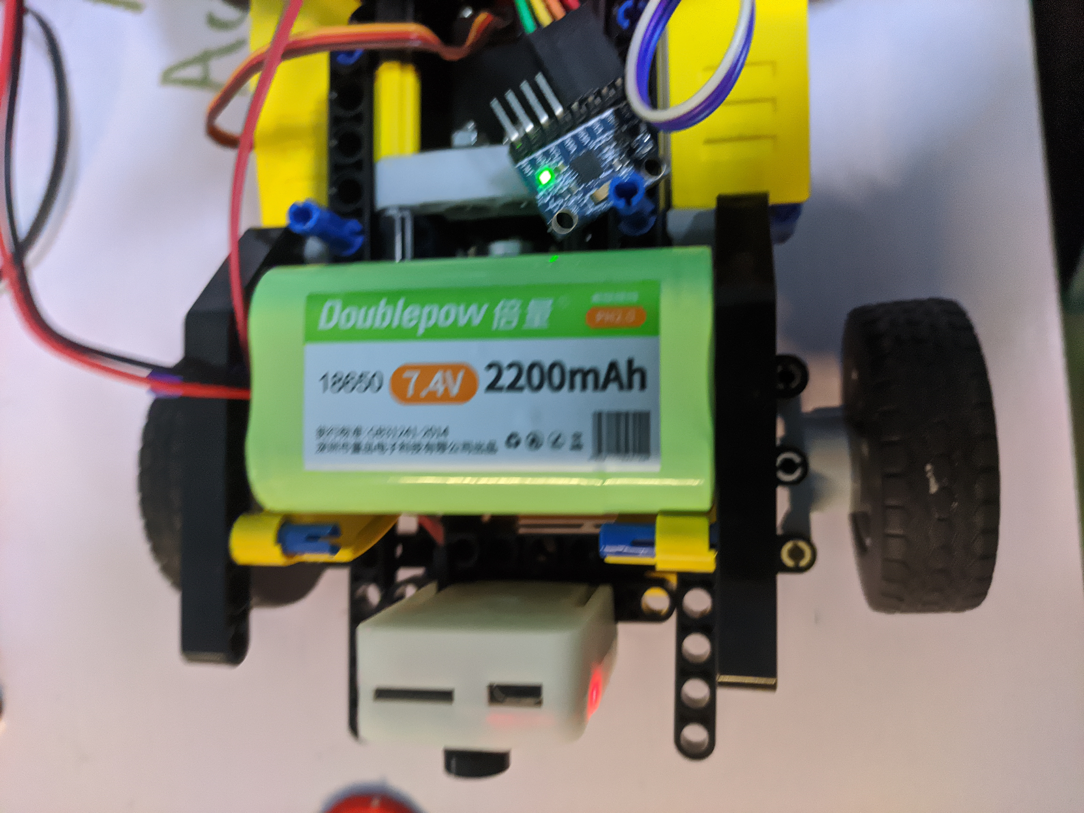
机械和电路结构
值得一提的是，我们没有使用原装电池盒。原装电池盒质量有点差，经过一次 电量耗尽->充满电->电量耗尽 之后，原装电池盒就彻底寄了，就好像电池容量变成了 0 一样。于是我们购买了高品质的 2200mAh 倍量 7.4V 18650 锂电池组来给开发板供电，使用效果很好！（不是广告）

Slide 5
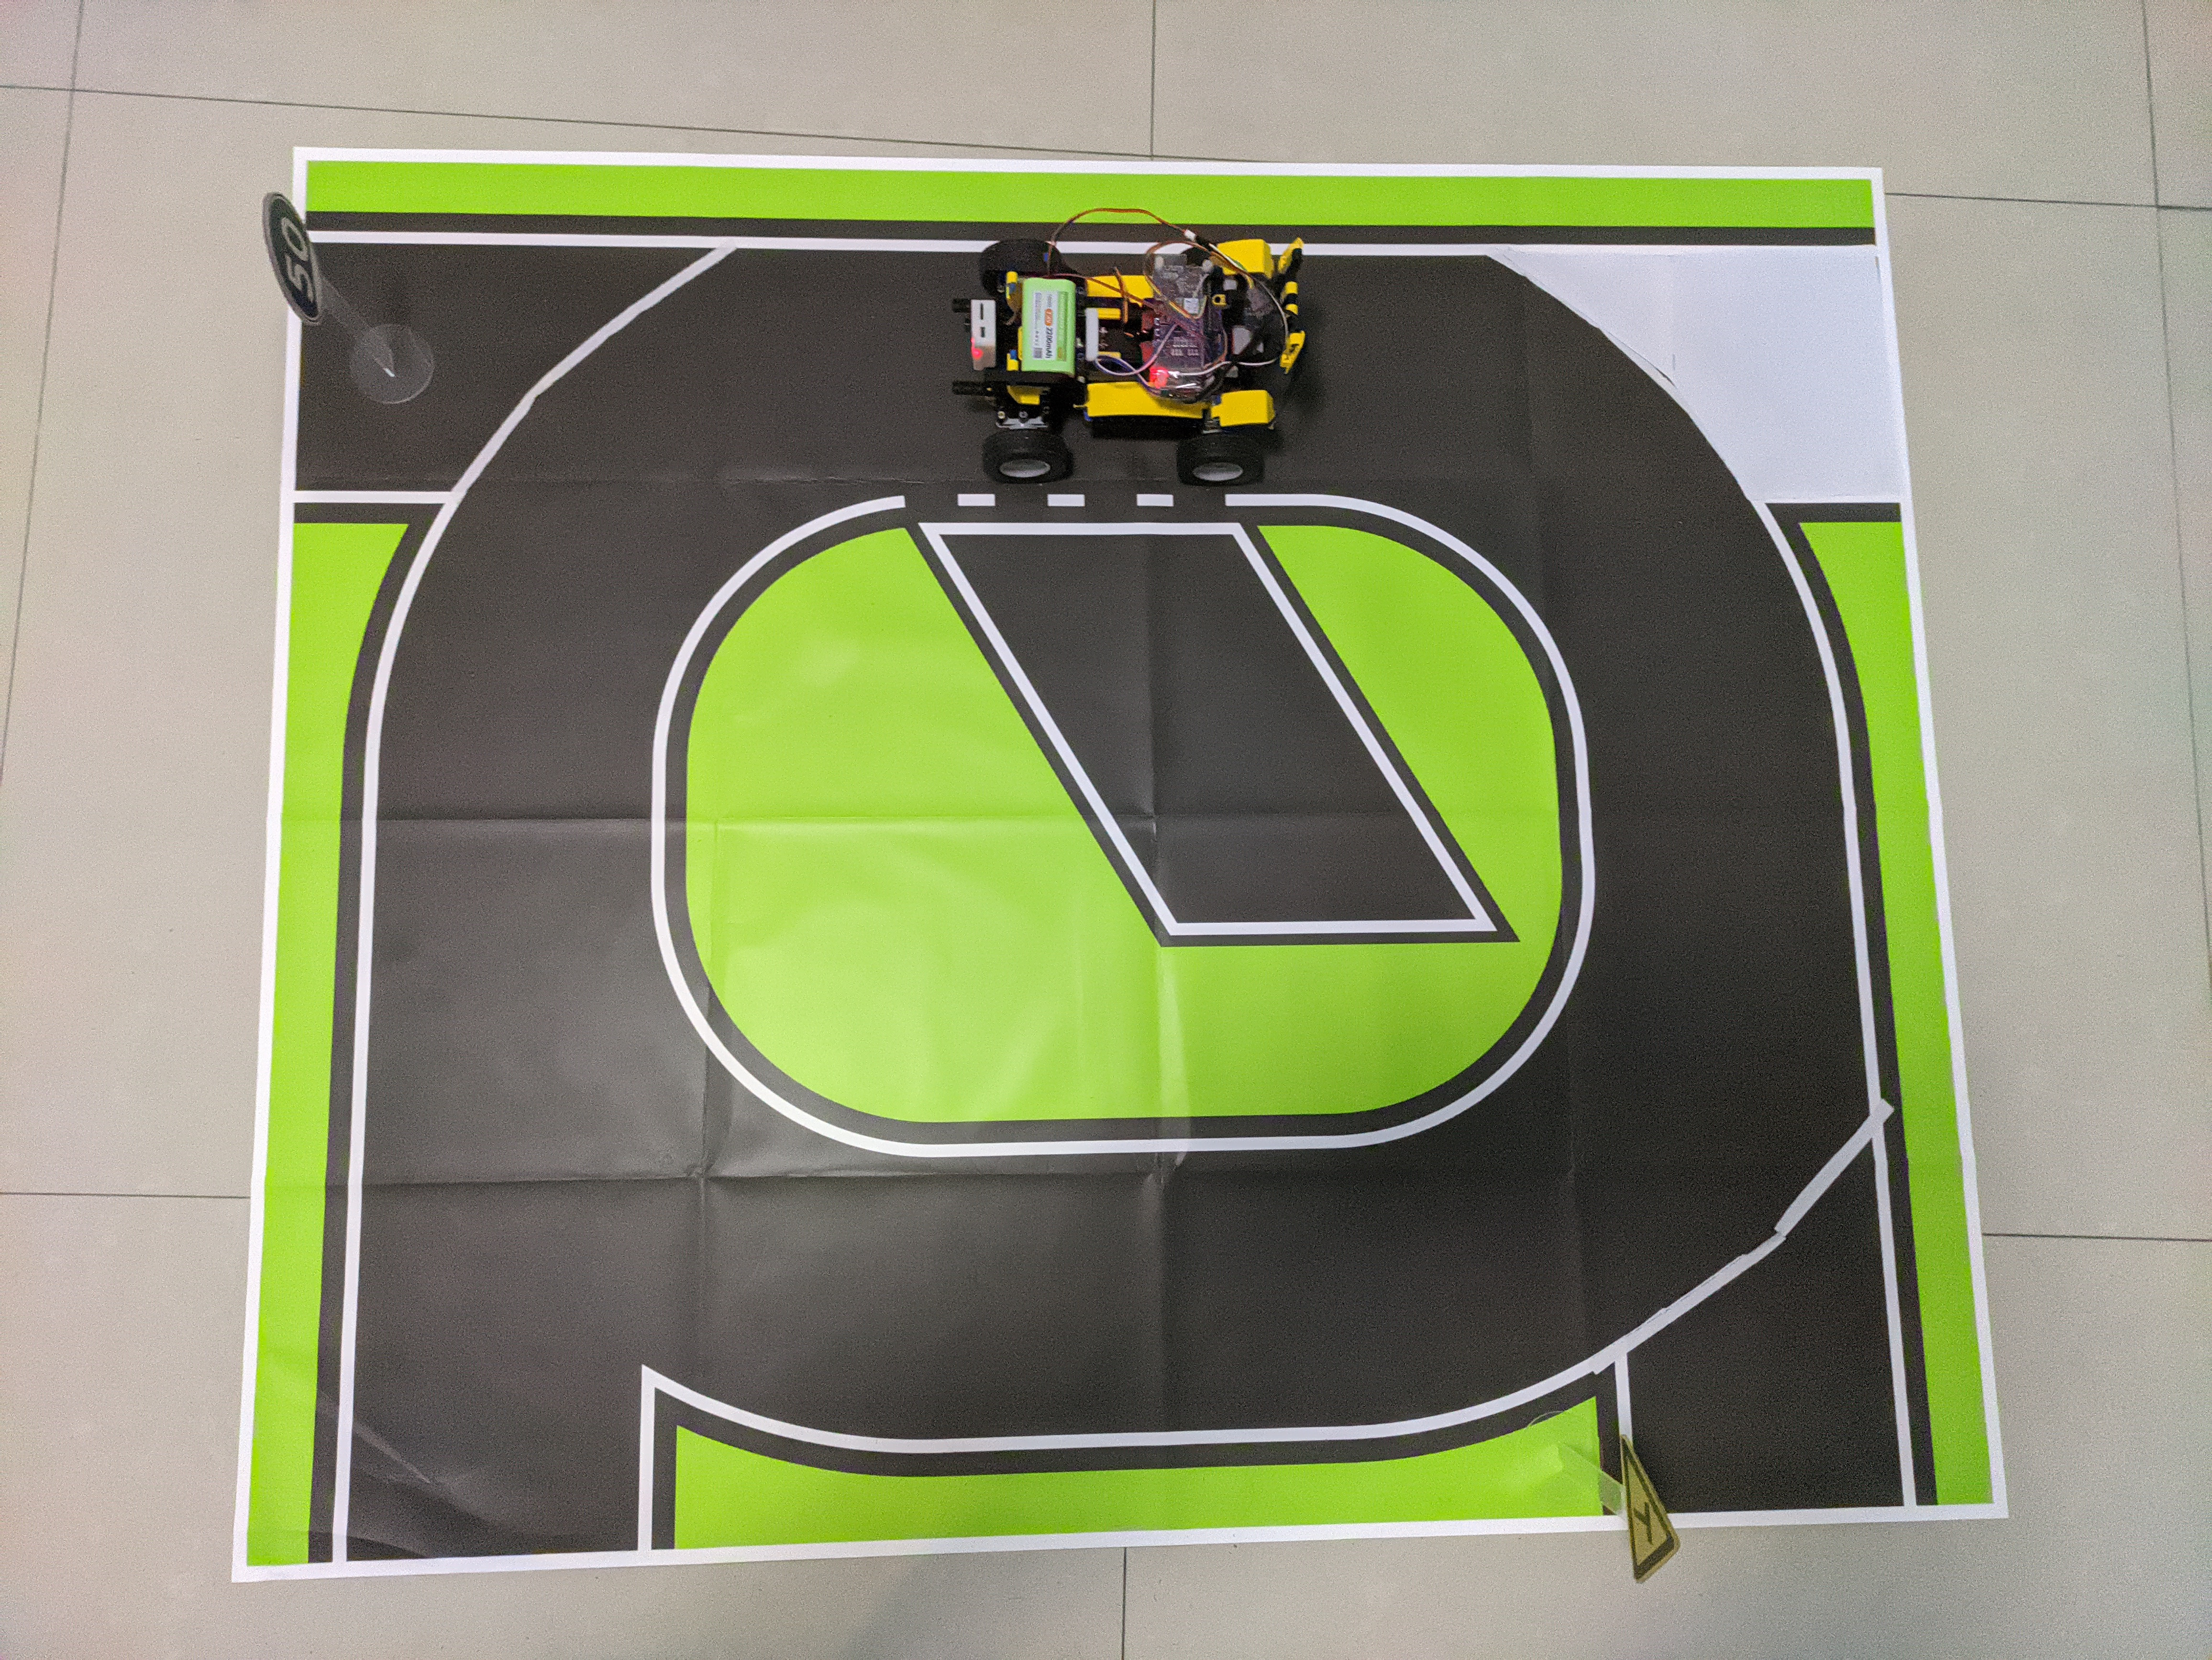
地图
因为在遇到分叉路口时算法会感到迷惑，不知道往那个方向走，所以我们补全了部分车道线。刚开始时，我们直接把多余的车道用白纸覆盖（图中右上角的一部分），后来我们发现只要把车道线补齐就可以，并没有必要将多余的车道部分用白纸覆盖。

Slide 6


开发环境
我本人在一台 Arch Linux 笔记本上完成了程序的开发。（I use Arch, BTW！）（更具体一些，是 Garuda Linux)
您需要安装 Arduino IDE 和 VSCode 以及 Platform IO 插件来获得舒适的开发体验。
不保证本项目能在 Windows 上运行

Slide 7
开发环境
在开发这辆智能小车的过程中，我们几乎全部采用开源软件。
Visual Studio Code: https://github.com/microsoft/vscode
PlatformIO: https://github.com/platformio/platformio-core
Arduino IDE: https://github.com/arduino/Arduino
Python，AVR-GCC, ...，OpenCV, PaddlePaddle, httpie
Firefox 浏览器
甚至编写这个 PPT 文档的 OnlyOffice
还有我打字时使用的 RIME 输入法
还有我用于录制讲解视频的 simplescreenrecorder
我们没有使用像 MATLAB 这样的闭源收费商业软件（虽然学生免费），这类软件不利于开源项目的长期发展。

Slide 8
目录结构
https://github.com/lie-flat/smart-car-deep-learning
docs: 文档和PPT
client: 客户端 Python 程序
firmware: 开发板固件，使用 C++ 编写
roadseg：飞桨道路分割模型
roadsign：飞桨交通标志识别模型

Slide 9
接下来
小车服务端讲解
小车客户端之手柄控制
小车客户端之交通标志识别
小车客户端之道路分割
小车客户端之自动驾驶
此演示文档在 GitHub 上开源：https://github.com/lie-flat/smart-car-deep-learning/tree/main/docs

